Slide 1


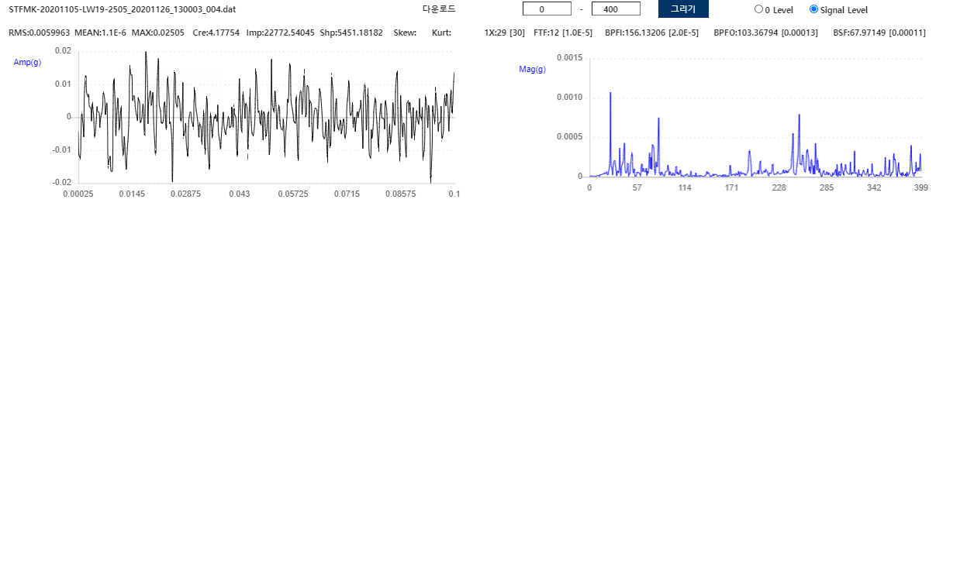
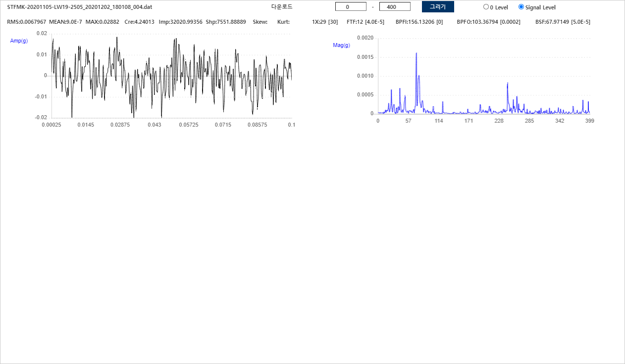
대전 도시철도공사 : 모터 센서 데이터
1. 모터 센서 데이터
1. 진동 센서
1.1. 센서 종류 : 축정렬 불량 3.75kW #1-1
: STFMK-20201105-LW19-2505
(시청역, B공조실(종점), R-PAC-01R, 기능실 환기)
수집 | 정제 | 라벨링 | 데이터
STFMK-20201105-LW19-2505_20201202_180108_004.dat | 정상 (동작) | STFMK-20201105-LW19-2505_20201202_180108_004.csv
STFMK-20201105-LW19-2505_20201126_130003_004.dat | 비정상 (비동작) | STFMK-20201105-LW19-2505_20201126_130003_004.csv
Copyright(C) 2015~ SC Solution Co., Ltd.
All Rights Reserved

Slide 2
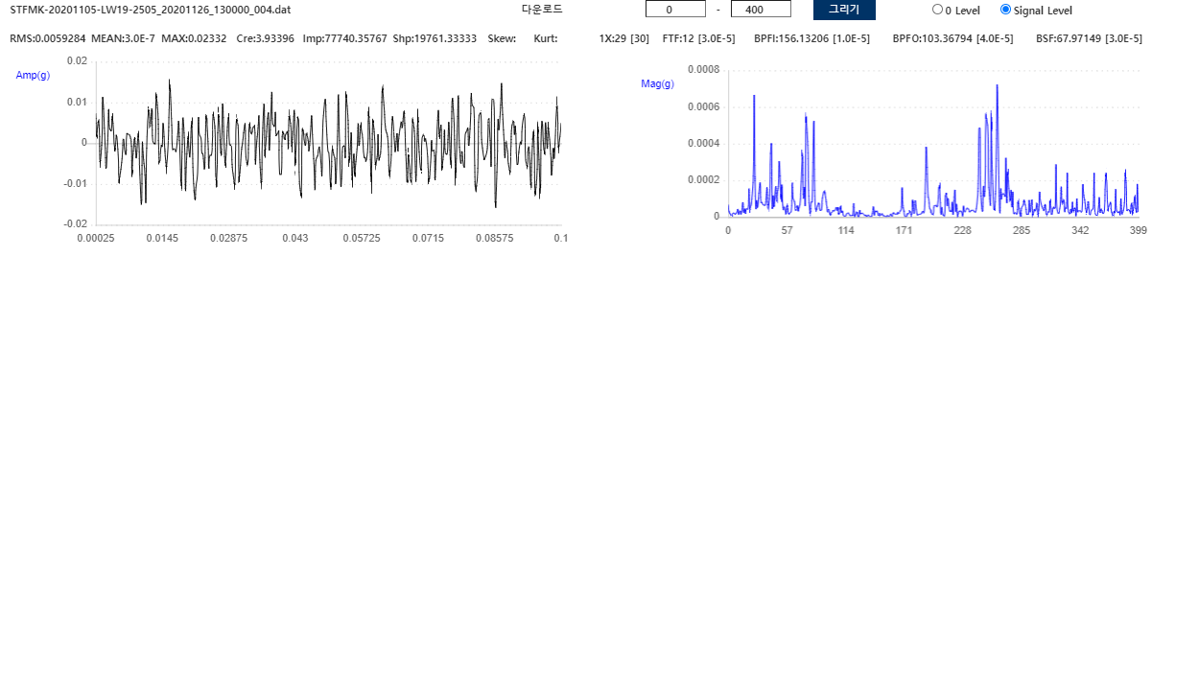
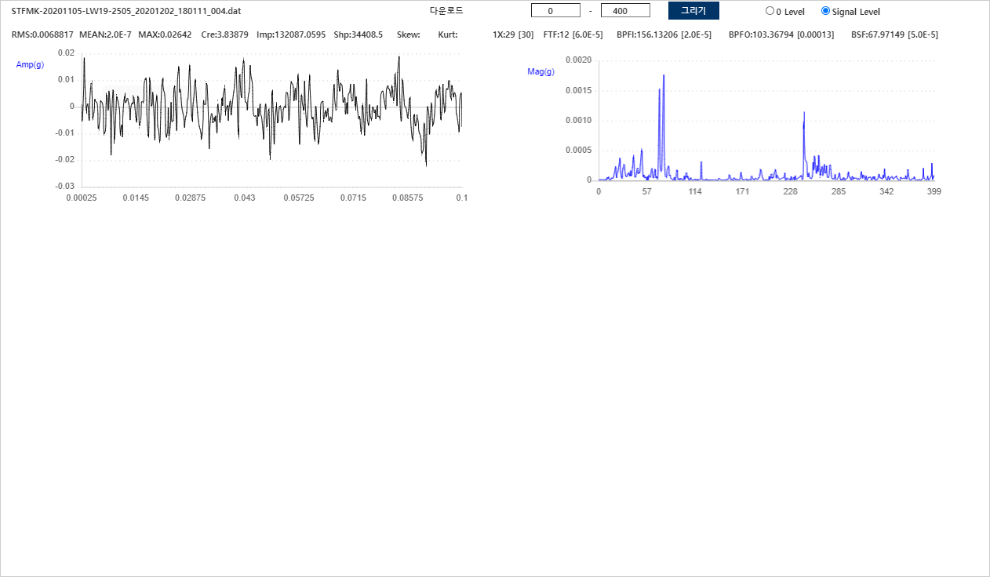
대전 도시철도공사 : 모터 센서 데이터
1. 모터 센서 데이터
1. 진동 센서
1.1. 센서 종류 : 축정렬 불량 3.75kW #1-2
: STFMK-20201105-LW19-2505
(시청역, B공조실(종점), R-PAC-01R, 기능실 환기)
수집 | 정제 | 라벨링 | 데이터
STFMK-20201105-LW19-2505_20201202_180111_004.dat | 정상 (동작) | STFMK-20201105-LW19-2505_20201202_180111_004.csv
STFMK-20201105-LW19-2505_20201126_130000_004.dat | 비정상 (비동작) | STFMK-20201105-LW19-2505_20201126_130000_004.csv
Copyright(C) 2015~ SC Solution Co., Ltd.
All Rights Reserved

Slide 3
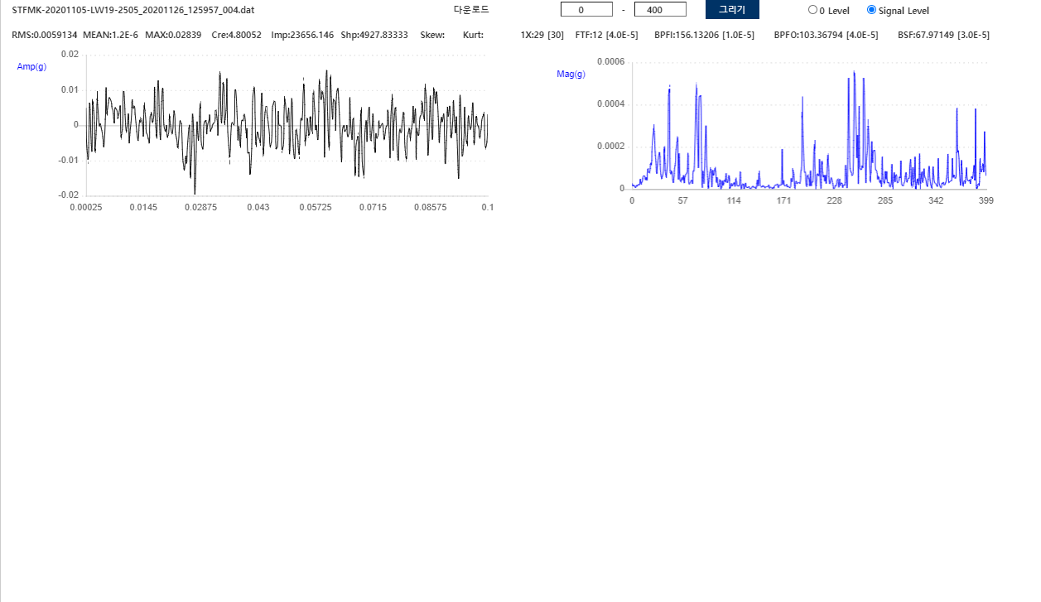
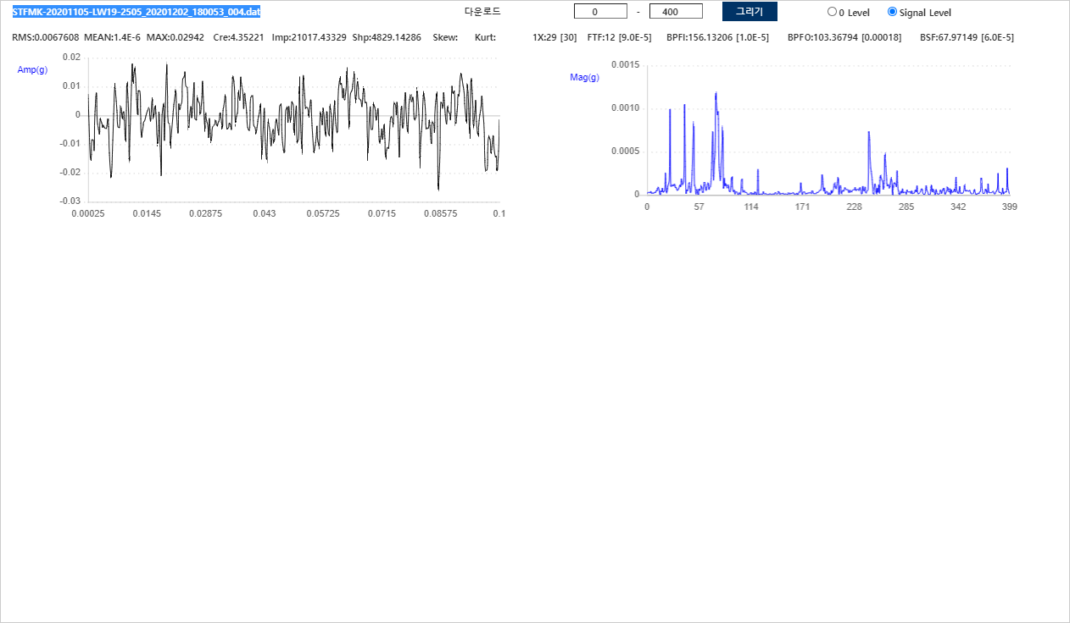
대전 도시철도공사 : 모터 센서 데이터
1. 모터 센서 데이터
1. 진동 센서
1.1. 센서 종류 : 축정렬 불량 3.75kW #1-3
: STFMK-20201105-LW19-2505
(시청역, B공조실(종점), R-PAC-01R, 기능실 환기)
수집 | 정제 | 라벨링 | 데이터
STFMK-20201105-LW19-2505_20201202_180053_004.dat | 정상 (동작) | STFMK-20201105-LW19-2505_20201202_180053_004.csv
STFMK-20201105-LW19-2505_20201126_125957_004.dat | 비정상 (비동작) | STFMK-20201105-LW19-2505_20201126_125957_004.csv
Copyright(C) 2015~ SC Solution Co., Ltd.
All Rights Reserved

Slide 4
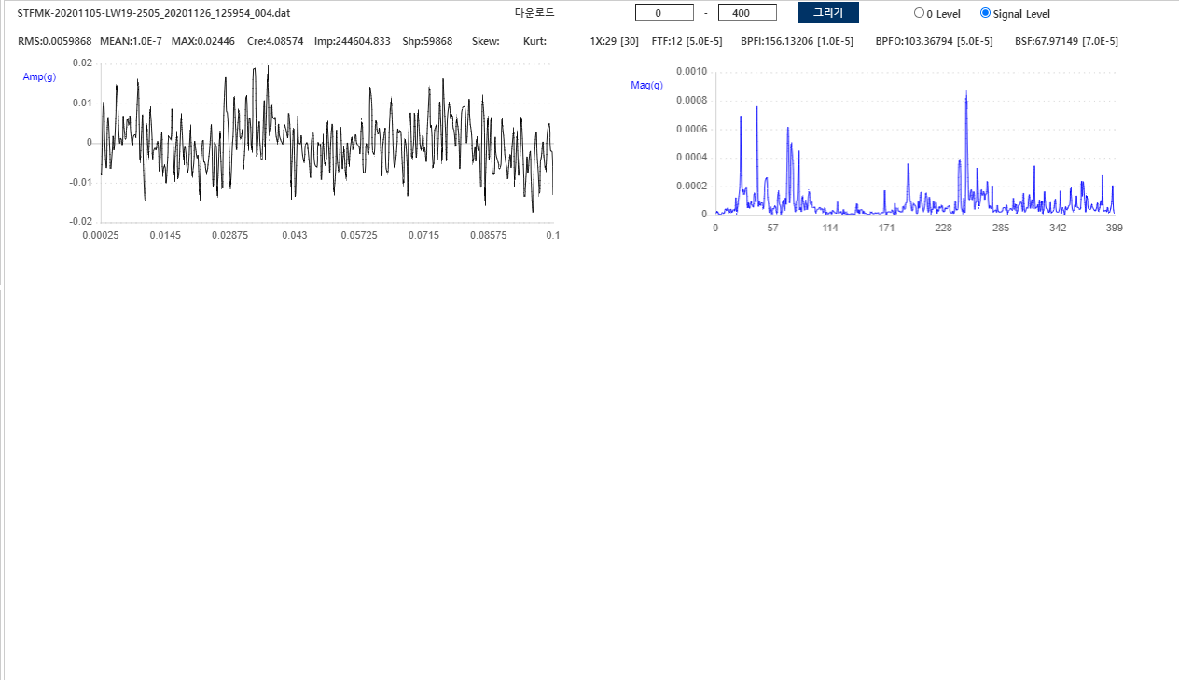
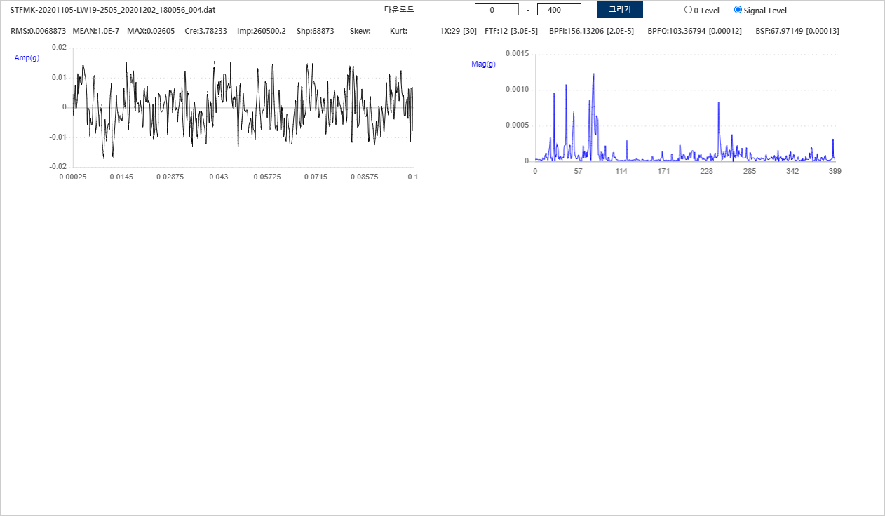
대전 도시철도공사 : 모터 센서 데이터
1. 모터 센서 데이터
1. 진동 센서
1.1. 센서 종류 : 축정렬 불량 3.75kW #1-4
: STFMK-20201105-LW19-2505
(시청역, B공조실(종점), R-PAC-01R, 기능실 환기)
수집 | 정제 | 라벨링 | 데이터
STFMK-20201105-LW19-2505_20201202_180056_004.dat | 정상 (동작) | STFMK-20201105-LW19-2505_20201202_180056_004.csv
STFMK-20201105-LW19-2505_20201126_125954_004.dat | 비정상 (비동작) | STFMK-20201105-LW19-2505_20201126_125954_004.csv
Copyright(C) 2015~ SC Solution Co., Ltd.
All Rights Reserved

Slide 5
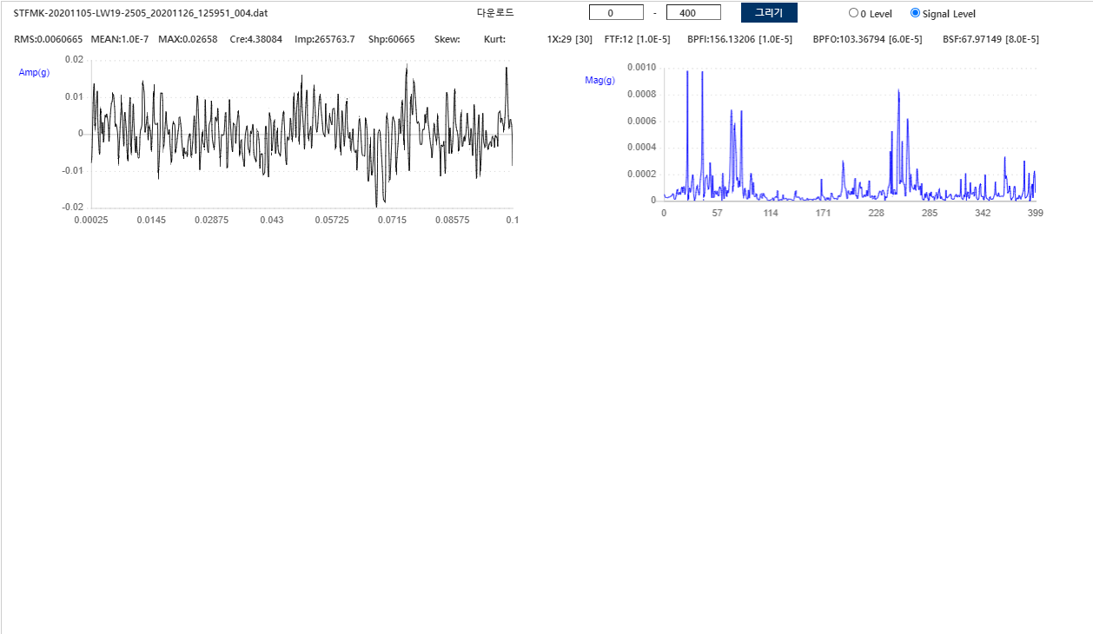
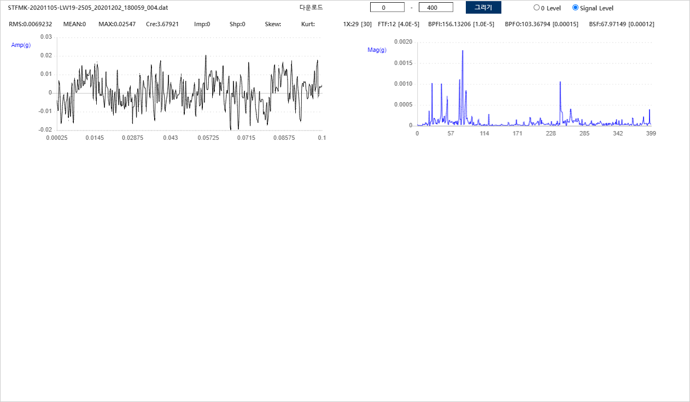
대전 도시철도공사 : 모터 센서 데이터
1. 모터 센서 데이터
1. 진동 센서
1.1. 센서 종류 : 축정렬 불량 3.75kW #1-5
: STFMK-20201105-LW19-2505
(시청역, B공조실(종점), R-PAC-01R, 기능실 환기)
수집 | 정제 | 라벨링 | 데이터
STFMK-20201105-LW19-2505_20201202_180059_004.dat | 정상 (동작) | STFMK-20201105-LW19-2505_20201202_180059_004.csv
STFMK-20201105-LW19-2505_20201126_125951_004.dat | 비정상 (비동작) | STFMK-20201105-LW19-2505_20201126_125951_004.csv
Copyright(C) 2015~ SC Solution Co., Ltd.
All Rights Reserved

Slide 6
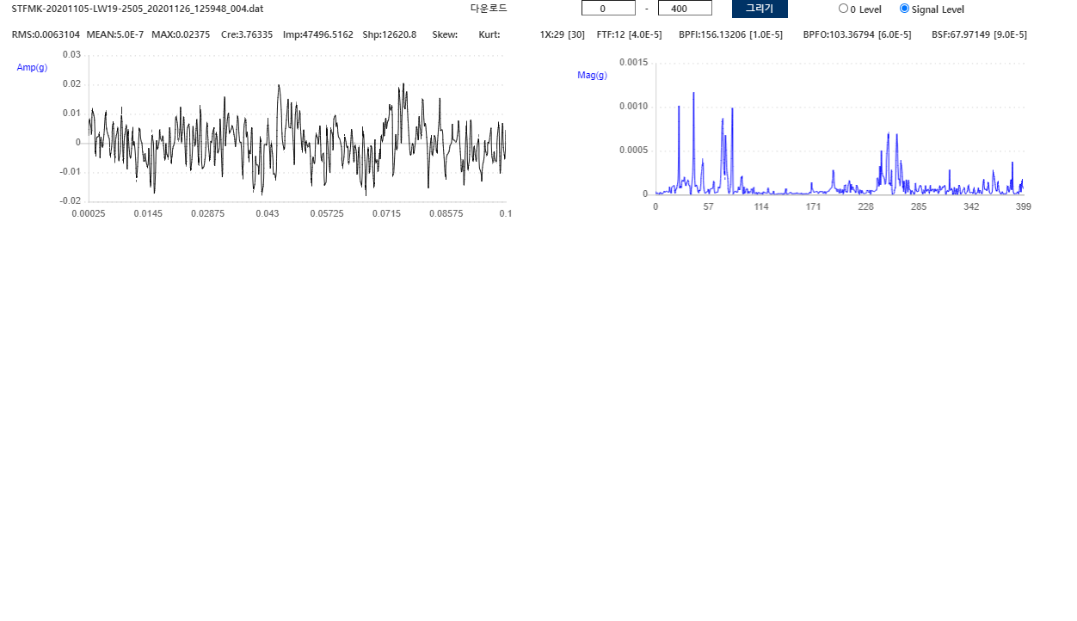
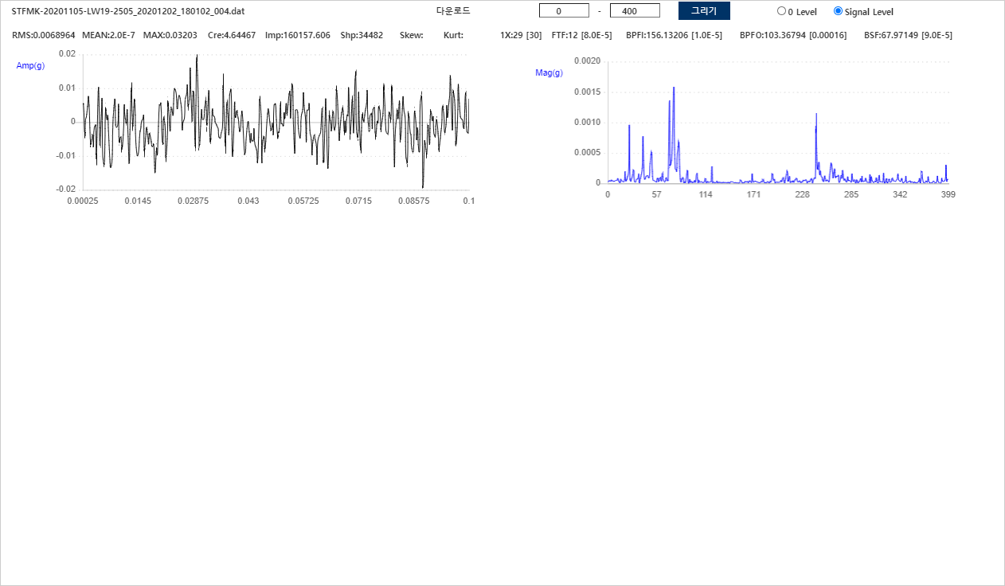
대전 도시철도공사 : 모터 센서 데이터
1. 모터 센서 데이터
1. 진동 센서
1.1. 센서 종류 : 축정렬 불량 3.75kW #1-6
: STFMK-20201105-LW19-2505
(시청역, B공조실(종점), R-PAC-01R, 기능실 환기)
수집 | 정제 | 라벨링 | 데이터
STFMK-20201105-LW19-2505_20201202_180102_004.dat | 정상 (동작) | STFMK-20201105-LW19-2505_20201202_180102_004.csv
STFMK-20201105-LW19-2505_20201126_125948_004.dat | 비정상 (비동작) | STFMK-20201105-LW19-2505_20201126_125948_004.csv
Copyright(C) 2015~ SC Solution Co., Ltd.
All Rights Reserved

